Slide 1
Yury De Santos e Iván Zamora
Popol Vuh

Slide 2
Popol Vuh
La historia
Su significado.
Lenguaje de los códices .
Destrucción del códice original.
Descubrimiento del libro por el fraile Ximenez.
Resumen del libro
Creación de la tierra y los diferentes hombres.
Historia de los gemelos prodigiosos.
Creación del hombre de maíz.
La creación de la nación Quiche.

Slide 3
La Historia
Significado:
Libro sagrado de los quiches, relata el origen del hombre hecho de maíz por el creador del mundo.
Su traducción:
Libro del consejo o Libro de la comunidad.

Slide 4
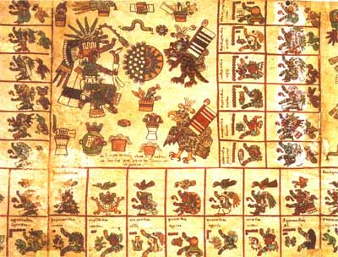
La Historia
Los códices
Son libros hechos en laminas de papel de mate o piel de venado, que se doblan en forma de acordeón.

Slide 5
La Historia
Los códices servían:
Para mantener la historia
La ciencia
La astronomía
La mitología
Las glorias militares.
El lenguaje es ideográfico

Slide 6
La Historia
La destrucción de los códices
Por los sacerdotes españoles, siglo XVI.
Hoy en día solo quedan cuatro códices mayas.
La tradición continuo oralmente por los mayas-
quiches.
Luego fue escrita por un Quiche.

Slide 7
La Historia.
Descubrimiento del libro Popol Vuh.
Traducción del libro por el Sacerdote Ximenez.
Descubrimiento de la traducción
La publicación sin éxito por un australiano
Ultima publicación por un francés.

Slide 8
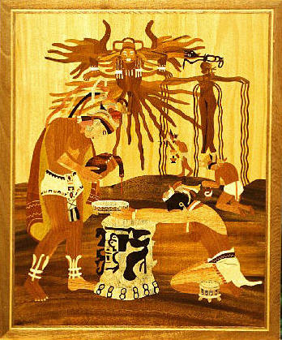
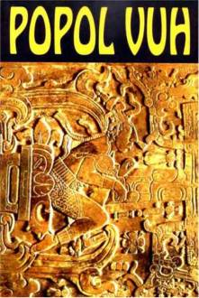
Popol Vuh

Slide 9
Resumen del libro
El libro se divide en cuatro partes.
Creación del mundo, los animales, hombre de barro y madera.
Los gemelos prodigiosos.
Creación del hombre de maíz
Creación de la nación Quiche.

Slide 10
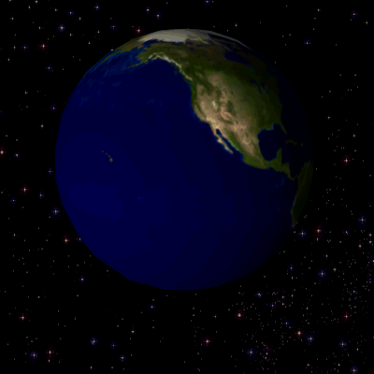
Resumen del libro
Primera parte:
Creación de la Tierra por Tepeu y Gucumatz, ayudantes de “Corazón del cielo, Corazón de la Tierra”.
Creación de los animales.
Creación del hombre de barro.
Creación del hombre de madera.

Slide 11
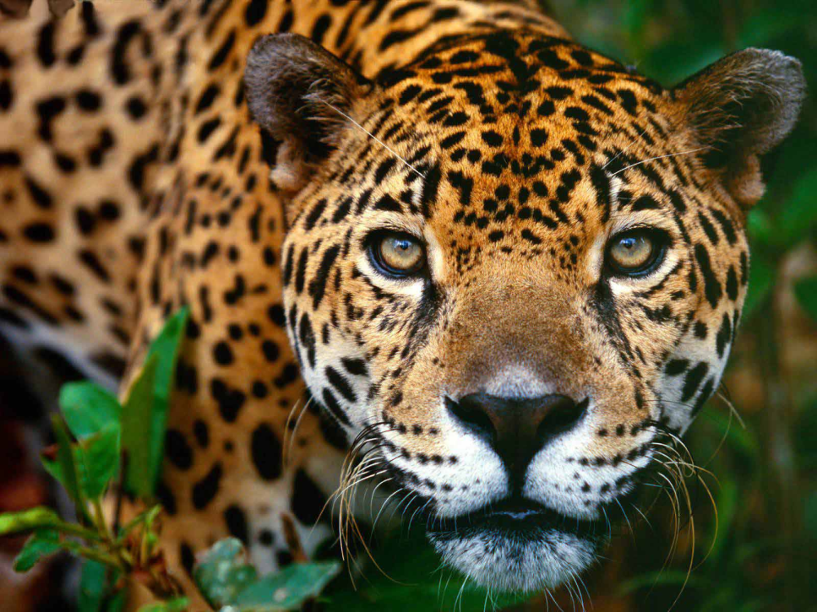
RESUMEN DEL LIBRO
Los abuelos Tepeu y Gucumatz crearon la tierra.
Al ver que todo estaba en silencio absoluto crean:
Venados
Pájaros
Jaguares
Víboras
Cantiles

Slide 12
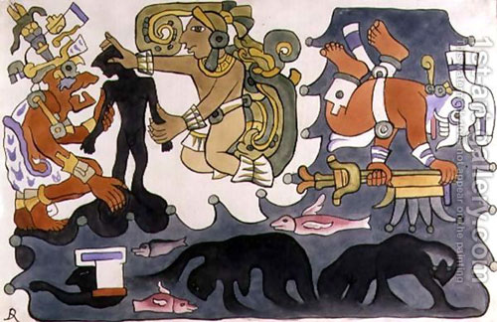
Resumen del libro
Primera creación del hombre:
Los creadores Tepeu y Gucumatz crearon al primer hombre de barro.
Segunda creación del hombre:
Los creadores Tepeu y Gucumatz en su segundo intento crean al hombre de madera.

Slide 13
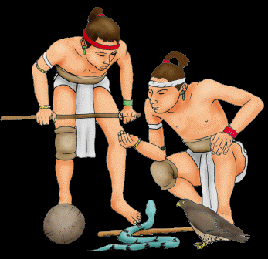
Resumen del libro
Segunda Parte
Los gemelos prodigiosos
(Hunanpu e Ixbalanque)
Fruto de la princesa Ixquic y Hun Hunanpu.
Los gemelos vencen a Caquix, Zipzcna y Caprakan.
Los gemelos se convierten en el sol y la luna.

Slide 14
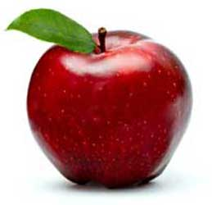
Los gemelos prodigiosos
Hunanpu e Ixbalanque (fruto de la princesa Ixquic y Hun Hunanpu)
La princesa Ixquic toma un fruto prohibido.
El fruto la escupe y siembra la semilla que da vida a los gemelos.

Slide 15
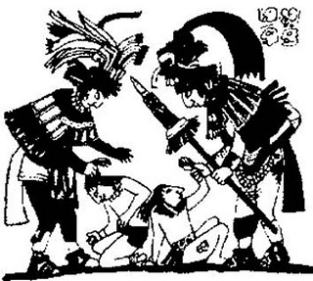
Los gemelos prodigiosos
Los gemelos vencen a Caquix, Zipzcana y Caprakan.
Caquix (decía ser el sol y la luna).
Zipzcana (decía ser el creador de las montañas).
Caprakan (decía ser el señor de los terremotos).

Slide 16
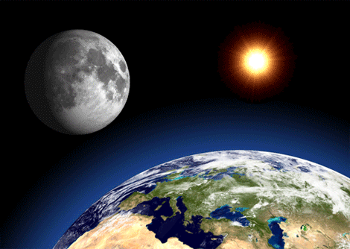
Los gemelos prodigiosos
Aprenden a jugar pelota
Los señores del ultra mundo los mandan llamar y les tienden una serie de trampas para asesinarlos.
Los gemelos vencen todas las trampas
Los gemelos se convierten en el Sol y la Luna.
Ixbalanque (la luna).
Hunanpu (el sol.

Slide 17
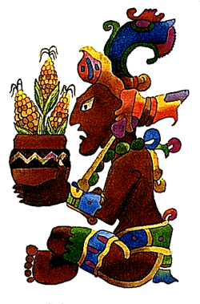
Resumen del libro
Tercera parte
Creación del hombre de maíz
Los primeros cuatro hombres
(Balam-Quitze, Balam-Acab, Mahucutah, Iqui-Balam).
Tan poderosos como sus creadores.

Slide 18
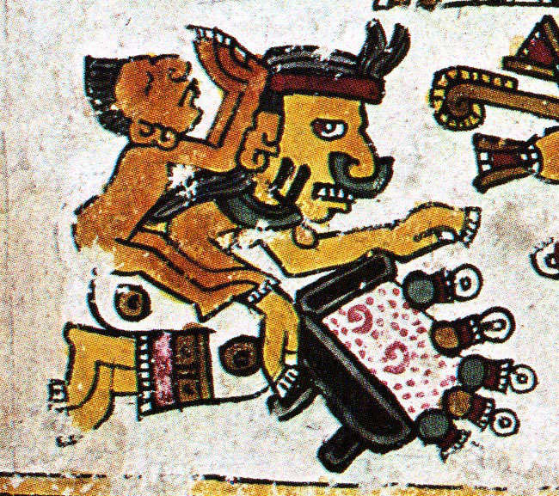
El hombre de maíz
Ultima creación por Tepeu y Gucumatz.
Los crean antes del amanecer
Moldeados de masa de maíz.
Tan poderosos como sus creadores.
Corazón del cielo, Corazón de la tierra nubla su visión para disminuir su poder.

Slide 19
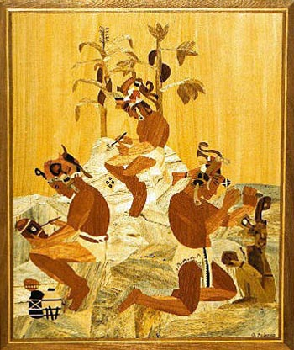
El hombre de maíz
Las primeras mujeres fueron creadas, para que acompañaran a sus maridos.
Al principio todas las tribus hablaban el mismo idioma.
Empiezan a emigrar y estas se dispersan
Tohil es escogido como el dios, pide sacrificios humanos como ofrendas.

Slide 20
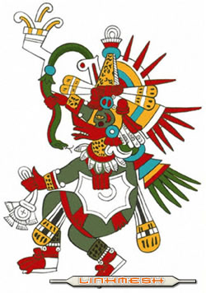
Resumen del libro
Cuarta parte:
Creación de varios pueblos guatemaltecos.
Se nombra una serie de reyes que gobernaban el territorio
Guerras entre ellos (no querían compartir el fuego, una tribu raptaba y sacrificaba a los miembros de las otras).
Predominan los Quiches
Se le unen otros pueblos y se crea la Nación Quiche.

Slide 21
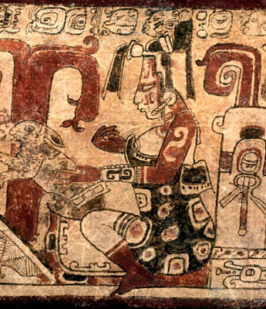
Cuarta parte
La emigración causa que varios pueblos sean creados
Varios idiomas son creados.
Se pierde la comunicación entre las diferentes tribus.
Cada pueblo tiene su gobernante.
Los pueblos no quieren compartir el fuego.
Esto crea una serie de guerras.

Slide 22
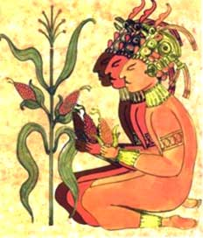
Cuarta parte
En estas guerras todos los pueblos estaban en contra de los Quiches.
Los Quiches predominaban
Las diferentes tribus se une a los Quiche
Se forma un gran imperio, hasta la llegada de los españoles.

